Slide 1
Муниципальное казенное дошкольное
образовательное учреждение Ханты – Мансийского района
«Детский сад «Светлячок» д. Шапша»
Экологическое
Воспитание
как средство развития личности дошкольника
Выполнила: Фатуллаева Лидия Александровна,
Воспитатель экологического образования
1кв. категории.

Slide 2
Цель:
Формирование у дошкольников осознанно – правильного отношения к окружающим природным явлениям и объектам.
Задачи:
1.Формировать элементарные экологические знания и представления, начала экологического мировоззрения.
2.Уточнять, систематизировать и углублять знания детей о живой и неживой природе.
3.Формировать представление о том, что человек – часть природы, его жизнь зависит от состояния природных объектов, а их сохранность – обязанность человека;
4.Формировать бережное и ответственное отношение к миру природы.

Slide 3
Формы работы по экологическому воспитанию:
-НОД познавательного цикла;
-Экскурсии в природу;
-Трудовая деятельность в уголке природы, на участке и на огороде;
-Чтение художественной литературы, рассматривание демонстрационного материала, заучивание пословиц, стихов, поговорок;
-Дидактические, сюжетно-ролевые, подвижные игры;
-Проведение музыкальных и спортивных развлечений;
-Выставки детских работ;
-Наблюдение за животным и растительным миром, за трудом взрослых;
-Экспериментирование.

Slide 4
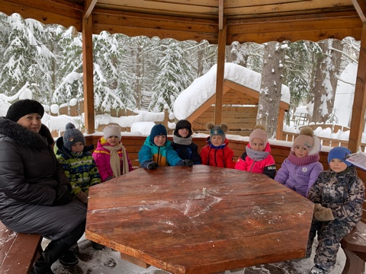
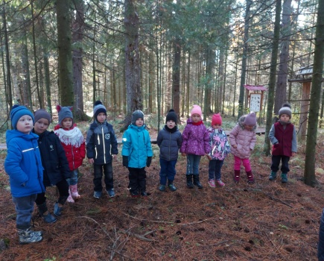
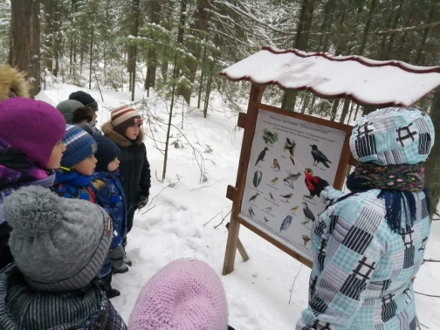
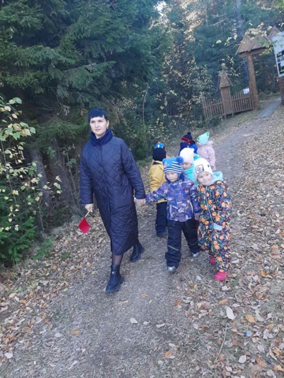
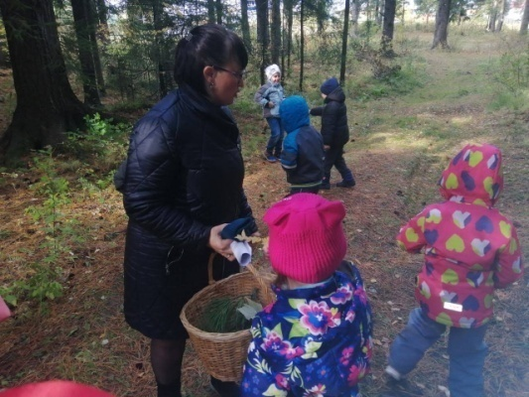
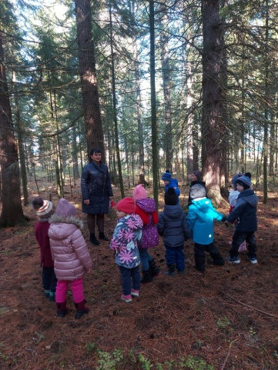
Экскурсии
Осенний лес!
В гости к белочке !

Slide 5
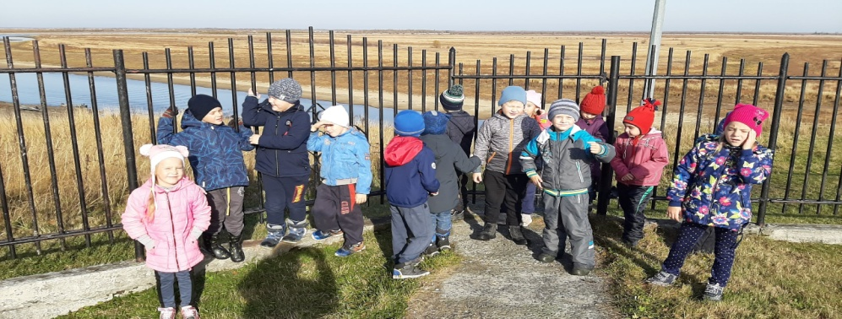
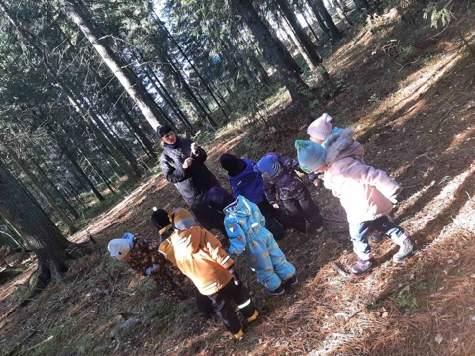
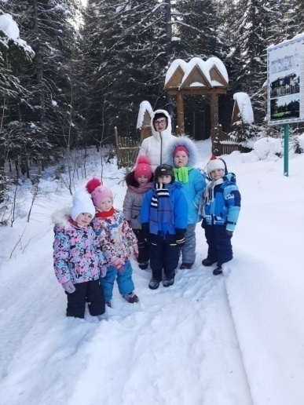
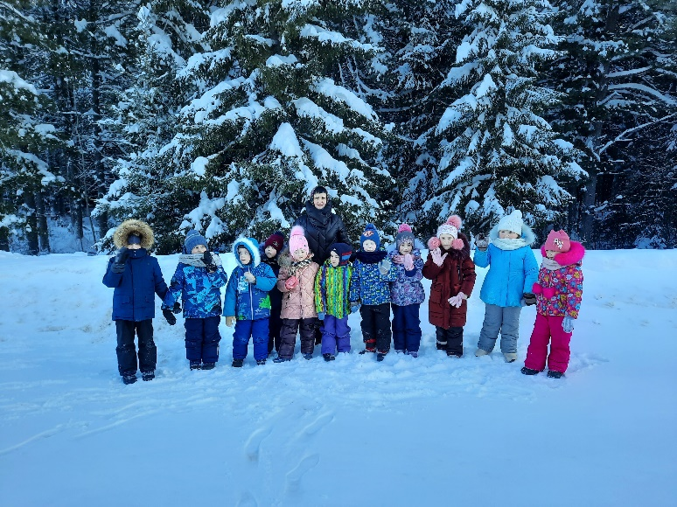
Экскурсии
К реке, осенью!
Игры в лесу!
Самаровский чугас!
Зимний лес!

Slide 6
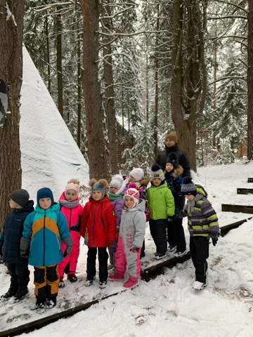
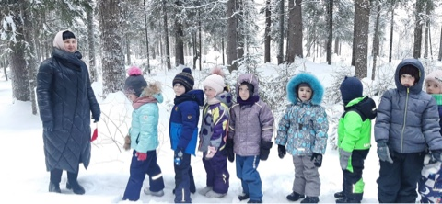
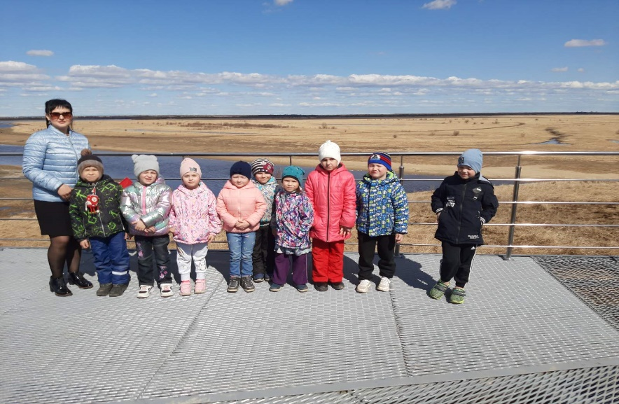
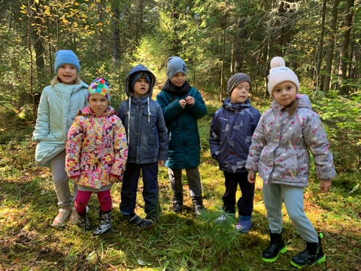
Экскурсии
Зимний лес!
К реке, весной!
Самаровский чугас!

Slide 7
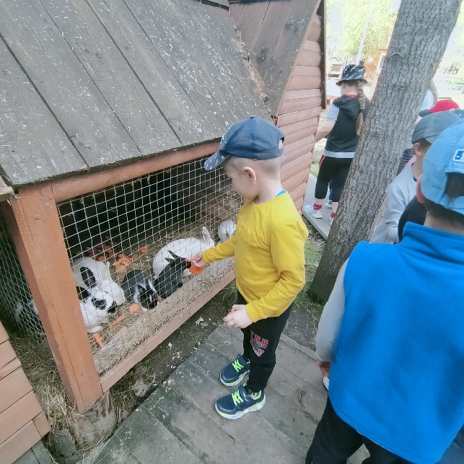
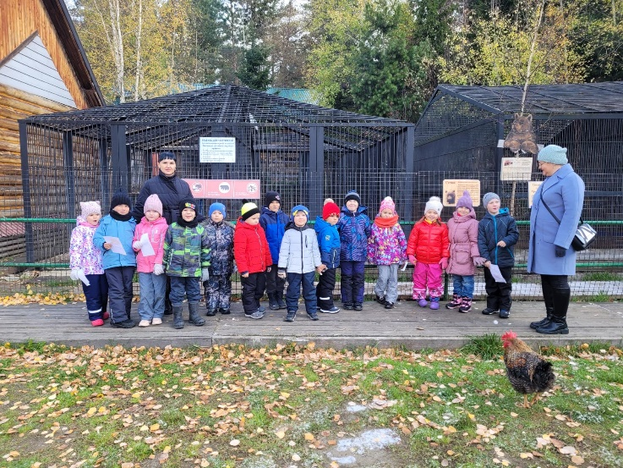
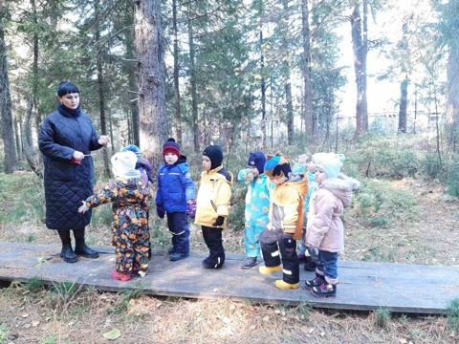
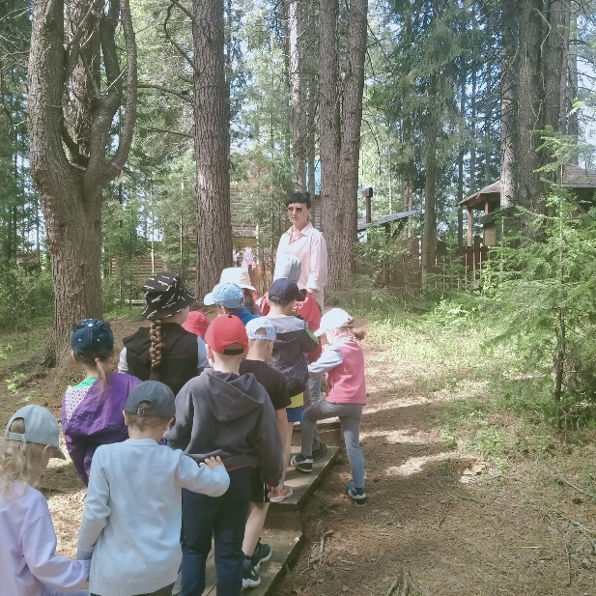
Экскурсии
В гости к медведю Степану!
Здравствуй Осень!
Самаровский чугас!

Slide 8
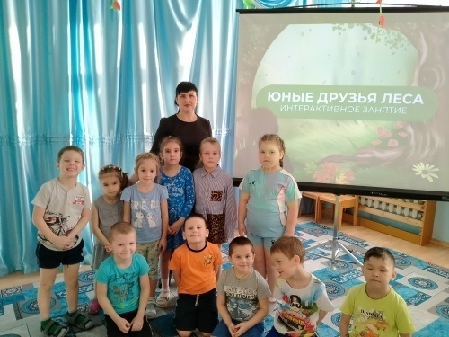
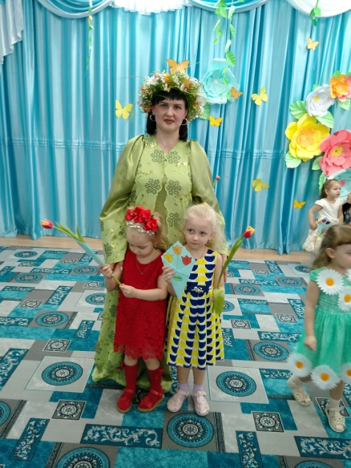
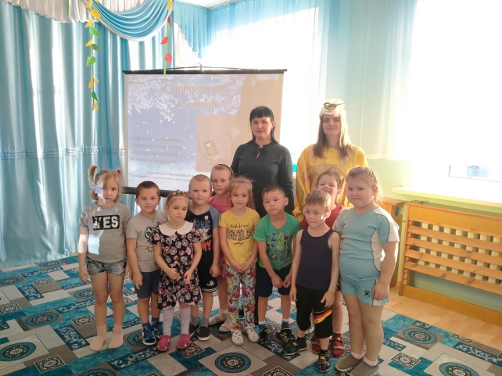
Праздники и развлечения
День леса!
Праздник весны!
Синичкин день!

Slide 9
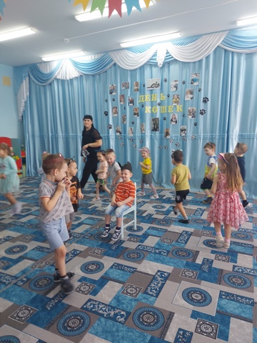
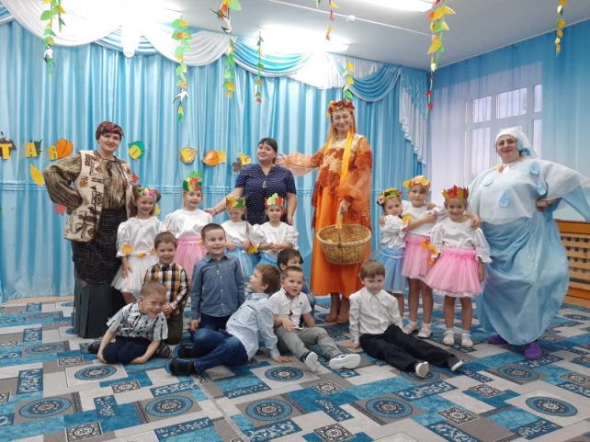
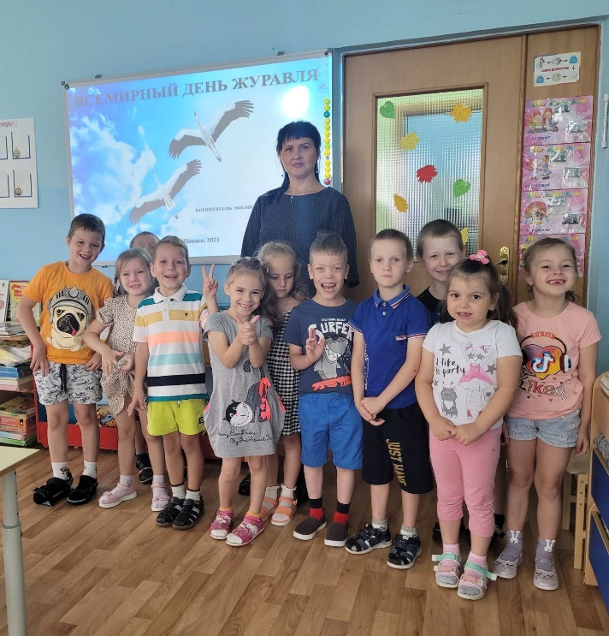
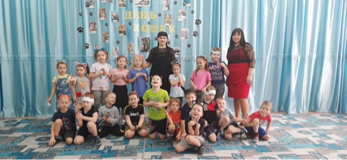
Праздники и развлечения
В гостях у осени!
День кошек!
День журавля!

Slide 10
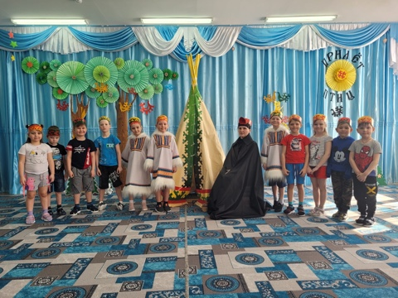
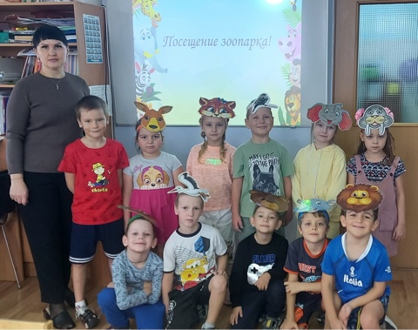
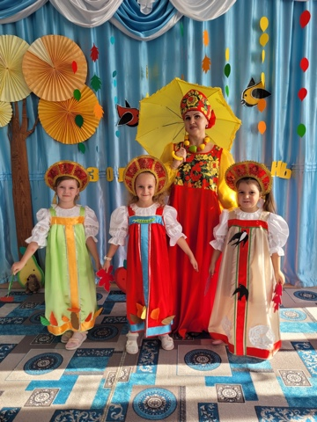
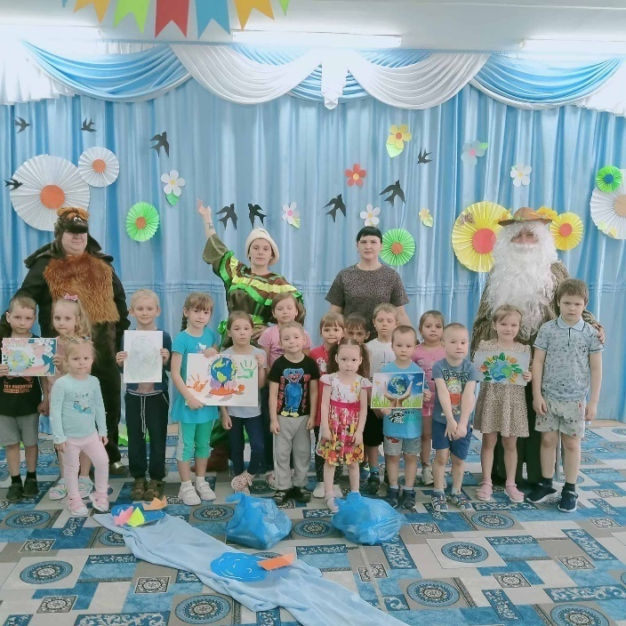
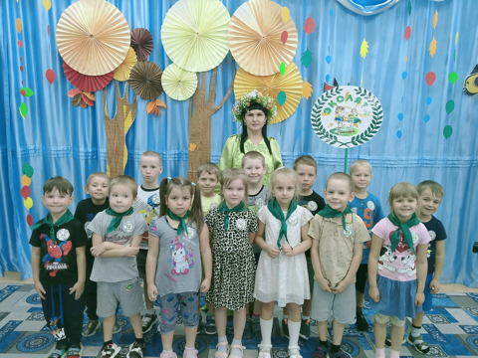
Праздники и развлечения
Вороний день!
Где обедал воробей!
В гости к осени!
День Земли!
Посвящение в Эколят!

Slide 11
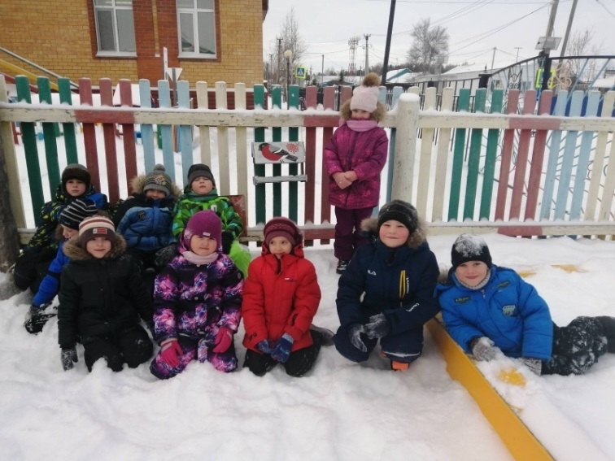
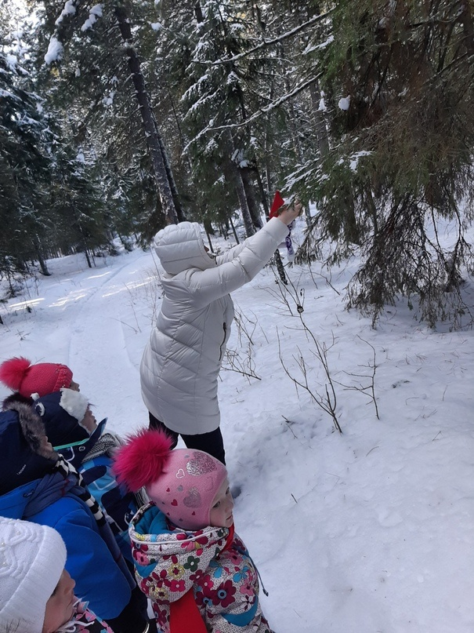
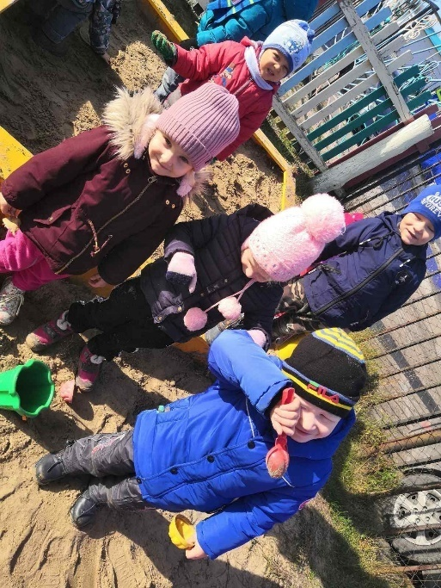
Прогулки

Slide 12
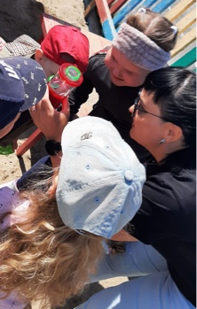
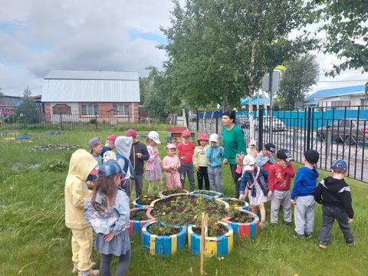
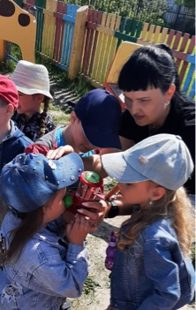
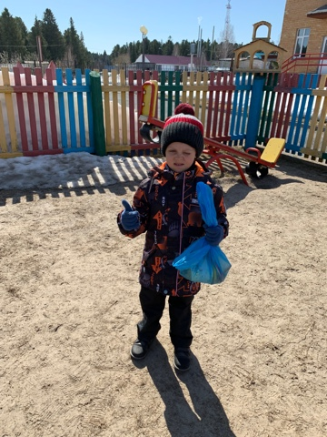
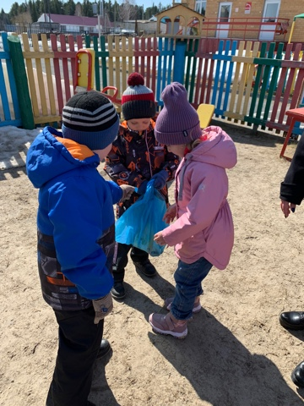
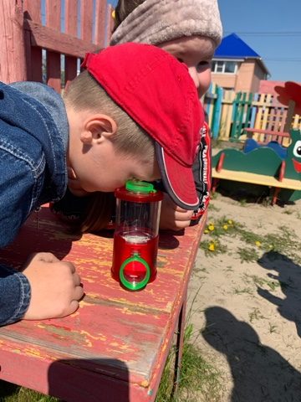
Прогулки

Slide 13
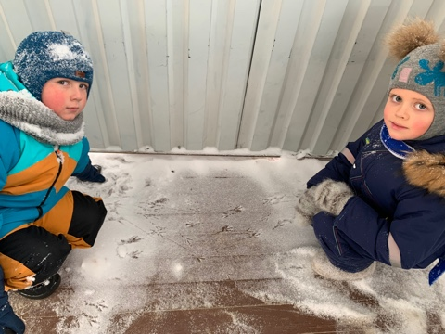
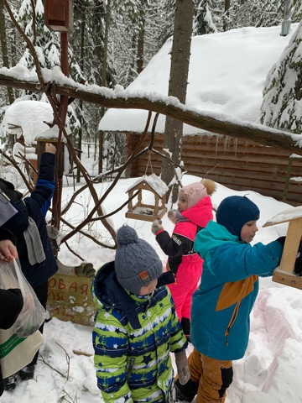
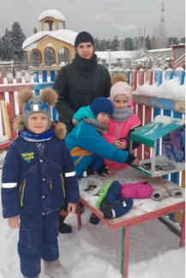
Прогулки

Slide 14
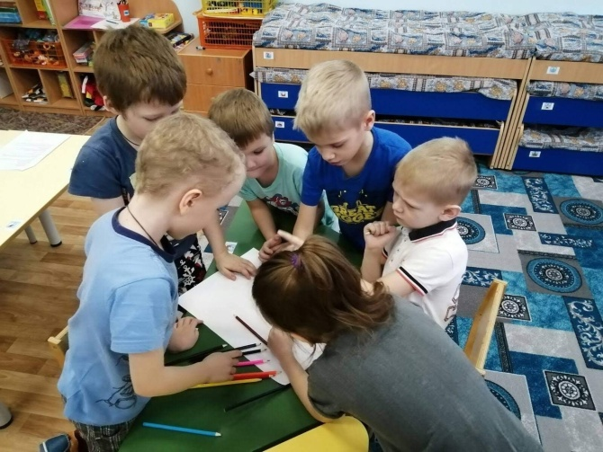
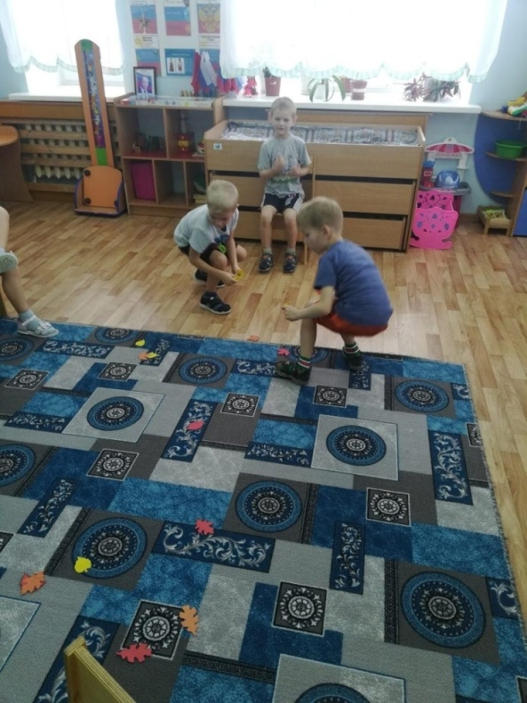
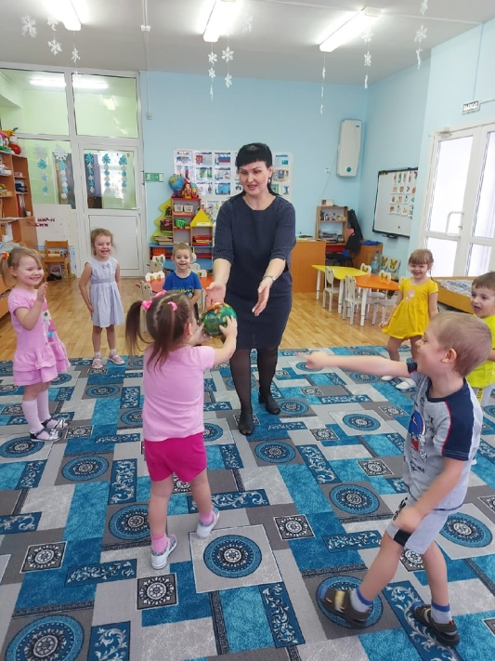
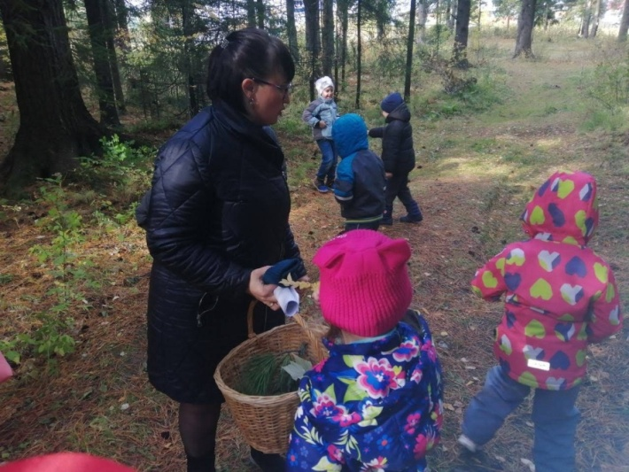
Игры

Slide 15
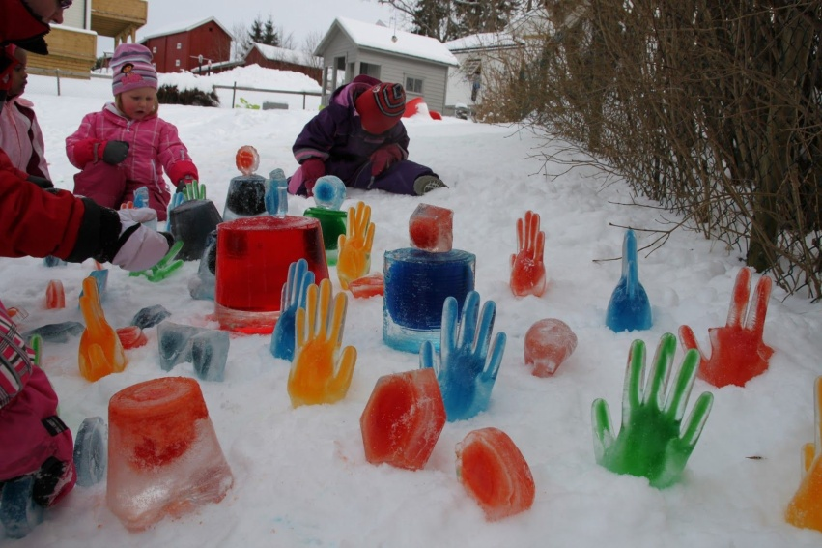
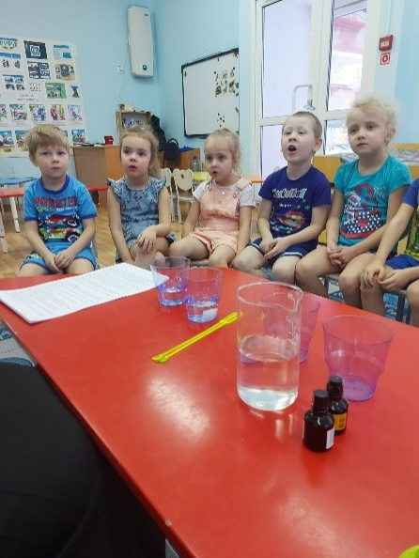
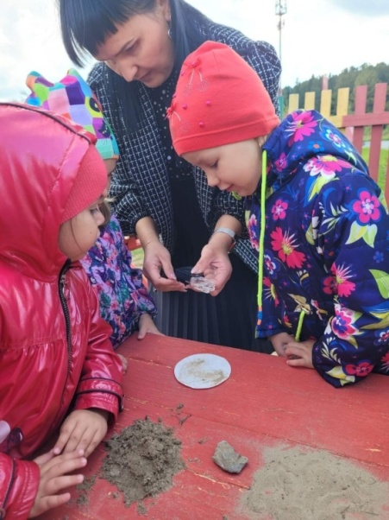
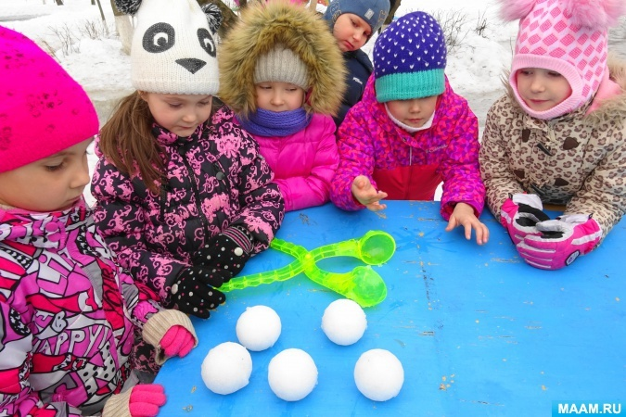
Опытно-экспериментальная деятельность

Slide 16
Опытно-экспериментальная деятельность

Slide 17
Опытно-экспериментальная деятельность

Slide 18
Опытно-экспериментальная деятельность

Slide 19
Опытно-экспериментальная деятельность

Slide 20
Акции и проекты
С каждого по зернышку!
Берегите лес от пожара!
Птичья столовая!
Не рубите елочки!
Покормим птиц зимой!

Slide 21
Акции и проекты
С каждого по зернышку!
Берегите лес от пожара!
Берегите первоцветы!
Покормим птиц зимой!
Сохраним елочки!

Slide 22
Акции и проекты
«Зимующие птицы»
«Огород на окне»

Slide 23
Экологический марафон « Моя Югра-моя планета!»
экологический фестиваль « Экодетство»

Slide 24
Чтение художественной литературы

Slide 25
Взаимодействие с семьей

Slide 26
Выставки
Дары осени!
Лучшая кормушка!
Птичья столовая!
Елочка - зеленая иголочка!

Slide 27
Выставки
Овощной переполох!
Лучшая кормушка
Дары Осени

Slide 28
НОД

Slide 29
НОД
«Земля-наша Планета»

Slide 30
НОД
Животные из песка
Волшебная фасоль

Slide 31
НОД
Посадка овощей, цветов

Slide 32
НОД
Школа Эколога

Slide 33
Благоустройство территории

Slide 34
Работа с календарем природы

Slide 35
Уход за цветами

Slide 36
Участие в конкурсах

Slide 37
Участие в конкурсах

Slide 38
Взаимодействие с социумом
МУК СДК д. Шапша;
МКУ ХМР «ЦБС» библиотека д.Шапша;
Природный парк «Самаровский чугас»;
Центроспас - Югория д. Шапша;
ФАП д. Шапша;
Государственный музей Природы и Человека г. Ханты – Мансийск;
Дом – интернат для престарелых и инвалидов «Уют» д. Шапша;
МКОУ ХМР СОШ д. Шапша.

Slide 39
Всё хорошее в детях из детства!
Как истоки добра пробудить?
Прикоснуться к природе всем сердцем:
Удивиться, узнать, полюбить!
Мы хотим, чтоб земля расцветала.
Росли как цветы, малыши
Чтоб для них экология стала
Не наукой, а частью души!

